Slide 1
Госуслуга «Аттестация педагогических работников организаций, осуществляющих образовательную деятельность»
Для педагогических работников дополнительного и профессионального образования сферы культуры Республики Татарстан

Slide 2
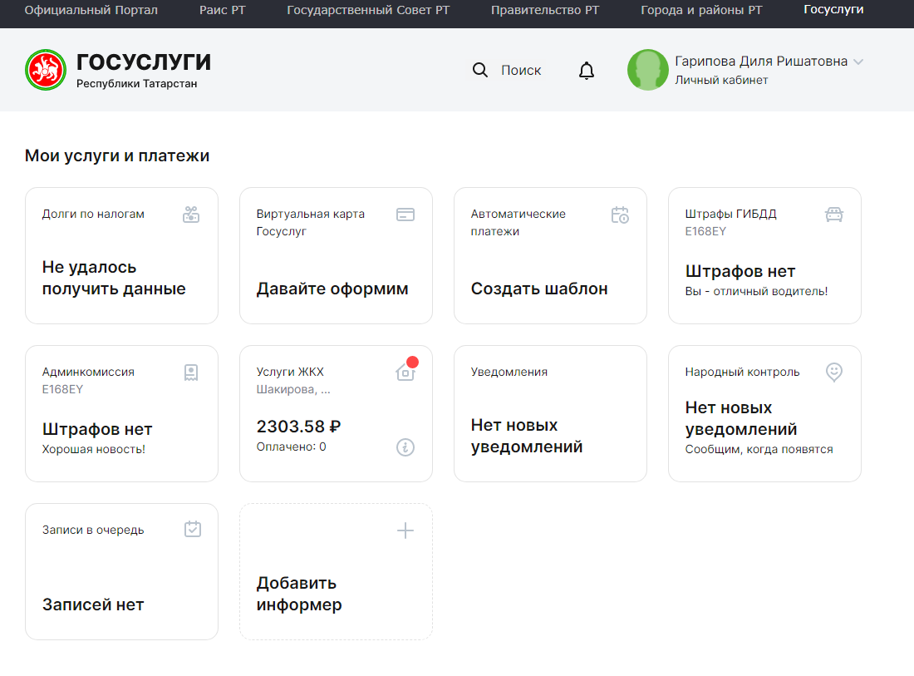
Госуслуги республики Татарстан

Slide 3
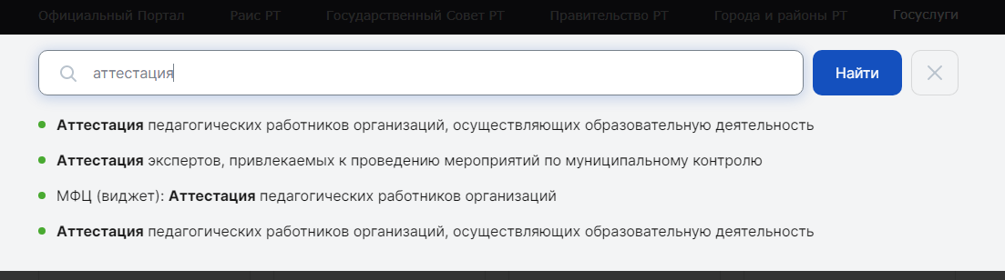
Поиск услуг.
Аттестация педагогических работников организаций, осуществляющих образовательную деятельность

Slide 4
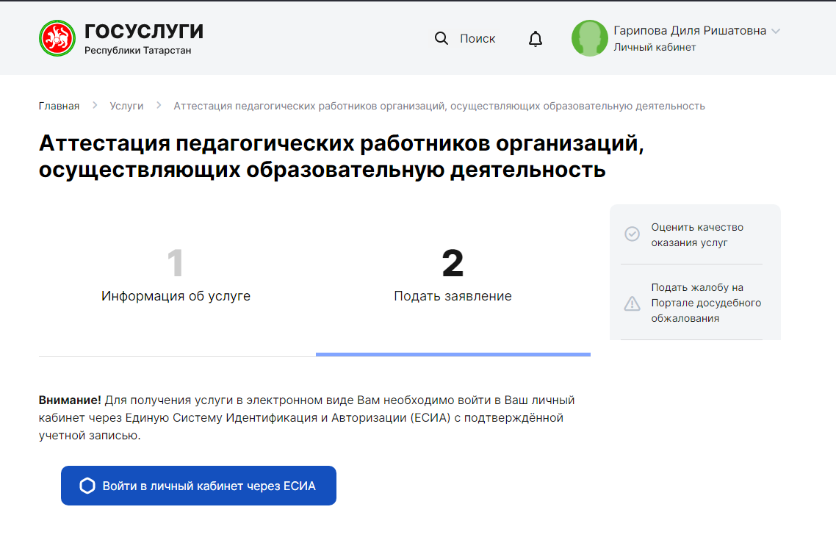
Как подаем заявление?

Slide 5
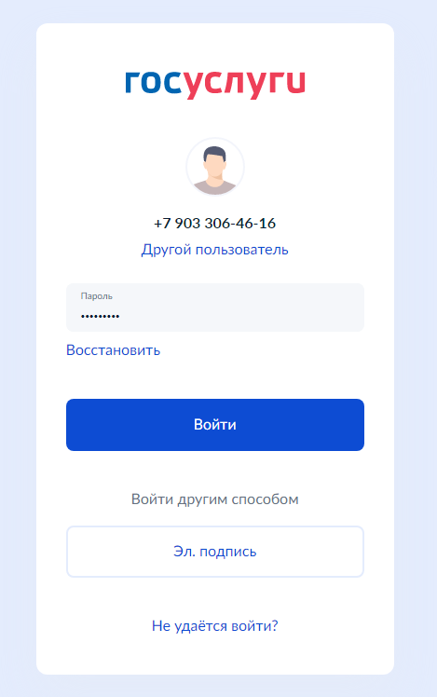
Шаг 1. Личный кабинет ЕСИА

Slide 6
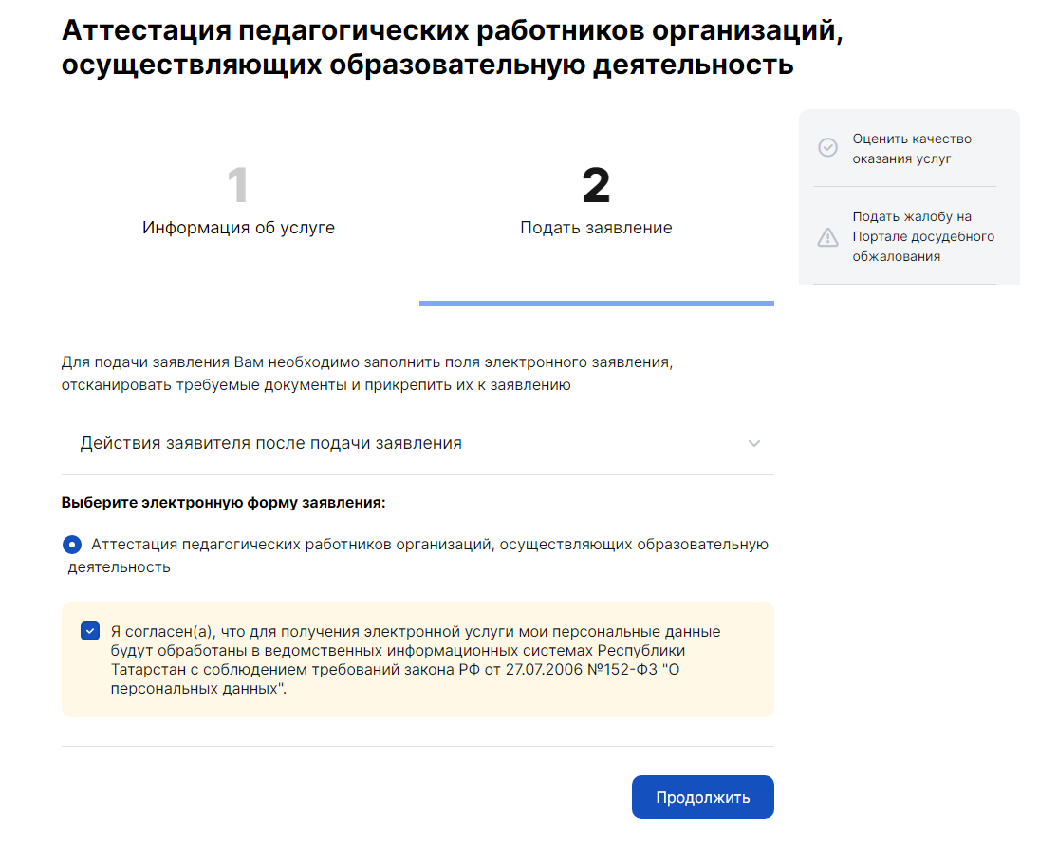
Шаг 2.

Slide 7
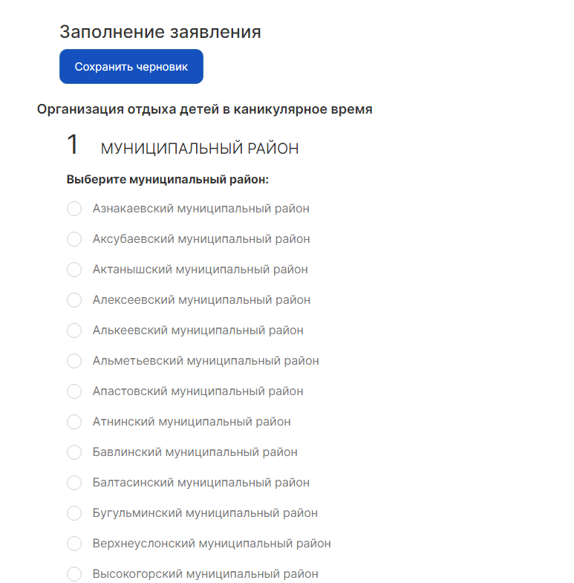
Шаг 3. выбираем свой район.

Slide 8
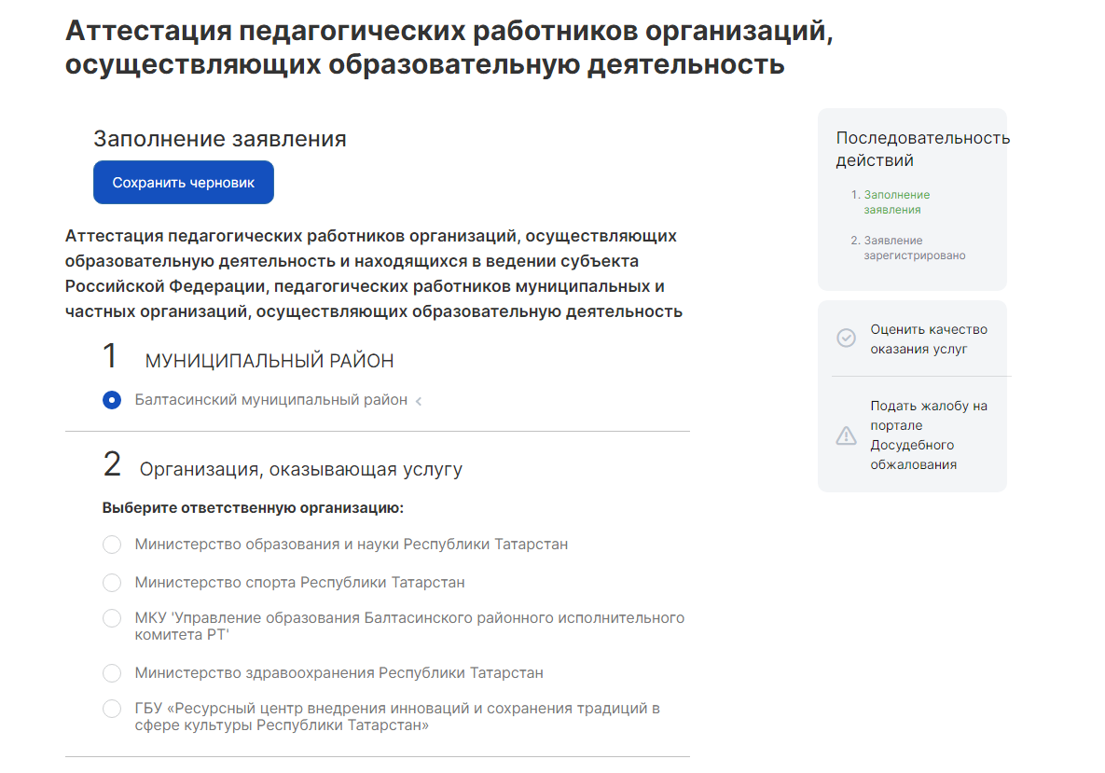
Шаг 4. Выбираем ответственную организацию

Slide 9
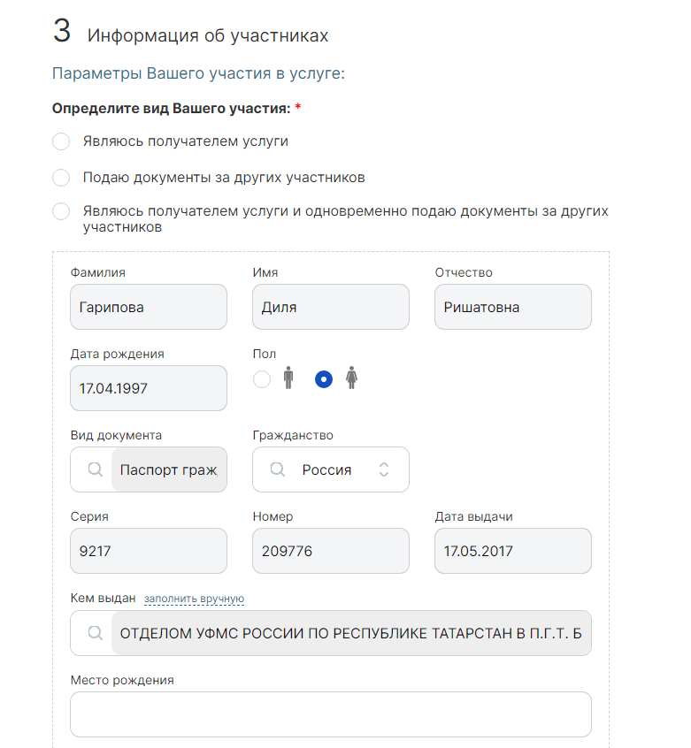
Шаг 5. информация об участниках
В пункте 3 заполняете все поля:
Личные данные о себе (оно уже почти заполненное будет)

Slide 10
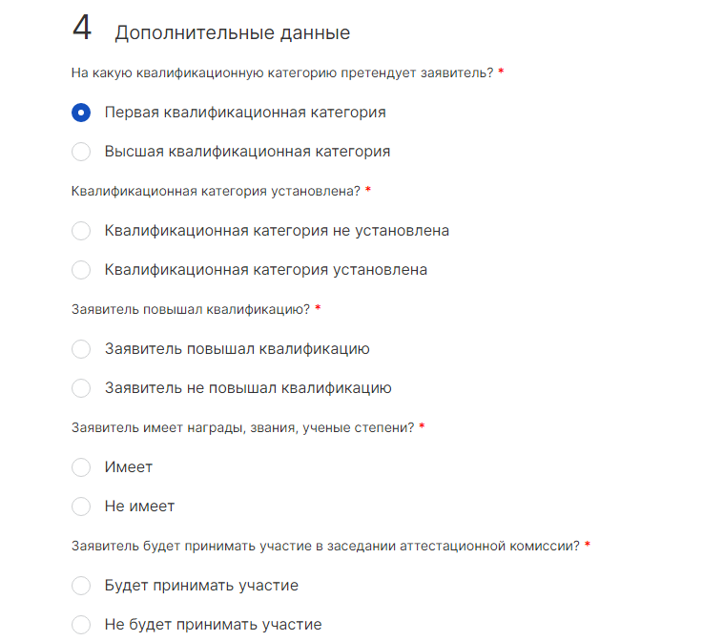
Шаг 6. дополнительные данные
В пункте 4 заполняете все поля:
На какую квалификационную категорию претендуете? (если на высшую, то дополнительно надо заполнить реквизиты о решения об установлении квалификационной категории; если на первую, то добавляется еще один подпункт «Квалификационная категория установлена?» – выбираете и заполняете и этот пункт)
Заявитель повышал или не повышал квалификацию? Если да, то добавляете сведения о нем (нажав на кнопку «Заявитель повышал квалификацию» выйдет дополнительный раздел для заполнения сведений о ПК. Если их несколько, то нажмите кнопку «добавить», выйдет еще один дополнительный раздел и т.д.)
Имеете ли награды, звания, ученые степени? Если да то добавляете сведения о них (нажав на кнопку «имеет» выйдет дополнительный раздел для заполнения сведений о награде. Если их несколько, то нажмите кнопку «добавить», выйдет еще один дополнительный раздел и т.д.)
Заявитель будет принимать участие в заседании аттестационной комиссии? (скорее всего, «не будет принимать участие»)

Slide 11
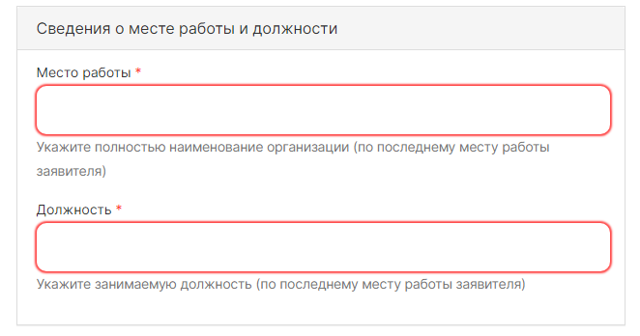
Шаг 7. сведения о месте работы и должности
Место работы - пишем ПОЛНОСТЬЮ, но статус только абривеатуры! (статус, кавычки, наименование – по уставу). Например: МБУ ДО «Детская музыкальная школа №17» г.Казани
Должность тоже прописываем!

Slide 12
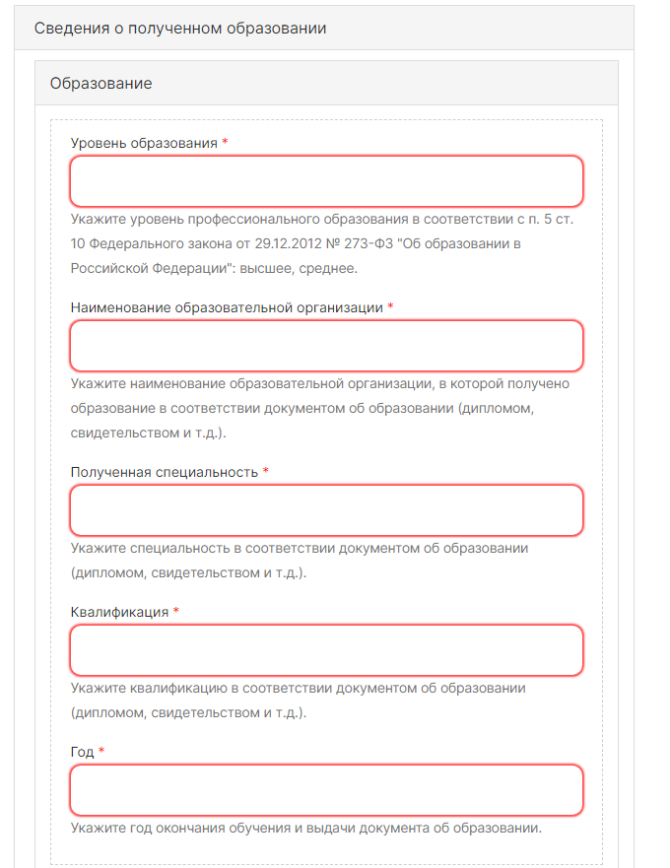
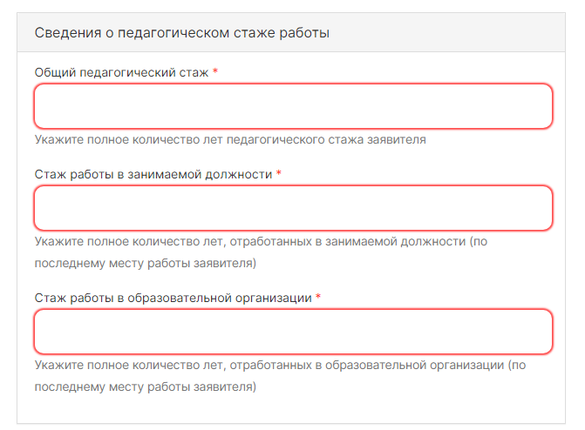
Шаг 8. сведения о полученном образовании
Все поля обязательные для заполнения!

Slide 13
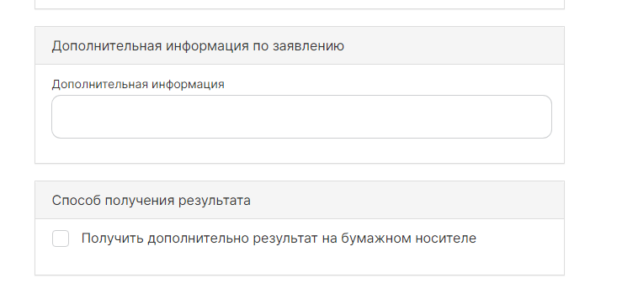
Шаг 9. способ получения результата
Галочку НЕ ставим!
Ответ будет в электронном формате!

Slide 14
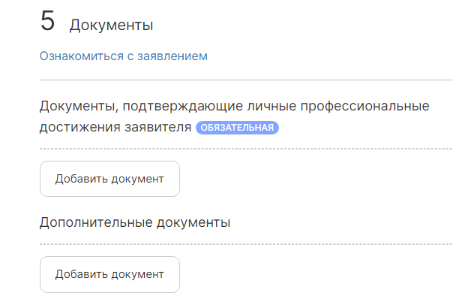
Шаг 10. документы
1. Документы, подтверждающие личные профессиональные достижения заявителя:
-Дипломы учащихся;
-Дипломы педагогического работника об участии в профессиональных конкурсах;
- Дипломы и свидетельства о публикации статей;
- Титульные листы методических разработок (мастер-классы, открытые уроки, образовательные программы, методические сообщения, доклады и т.д.);
-Рецензии к методическим разработкам – подписанные;
2. Дополнительные документы:
- Заявление заполненное и подписанное;
- Приказ об установлении категории;
- Документы об образовании;
- Удостоверения о повышении квалификации;
- Экспертиза;
Документы должны быть прикреплены в виде скан-образов и заверены работодателем!
Прошивать документы и прилагать опись НЕ требуется!
Документы по типу обеих блоков желательно формировать отдельными файлами и загружать 1 документом, не загружайте, пожалуйста, каждый диплом или лист документа отдельным файлом!
Оба блока документов ОБЯЗАТЕЛЬНЫЕ!

Slide 15
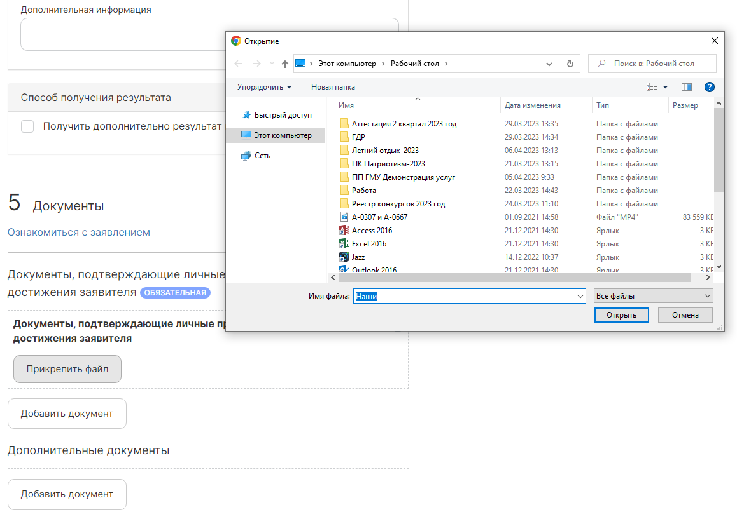
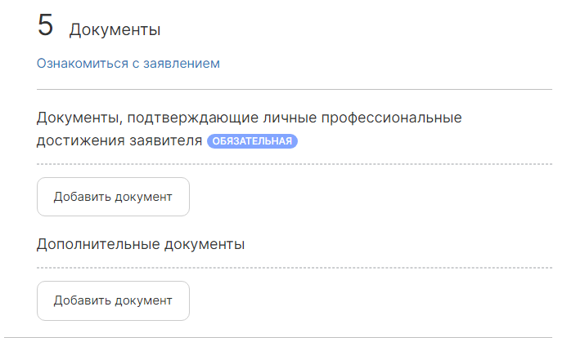
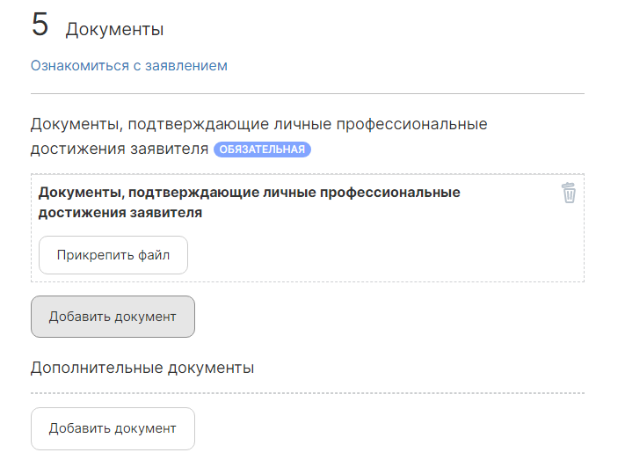
Шаг 11. документы
В каждом блоке 5 раздела «Документы»:
нажимаете на кнопку «Добавить документ»;
затем «Прикрепить файл»;
выбираете документ и выплывающего окошка и прикрепляете его
(и так далее продолжаете пока не загрузите все документы)
Важно заранее иметь отсканированные документы на устройстве, откуда вы подаете заявление!

Slide 16
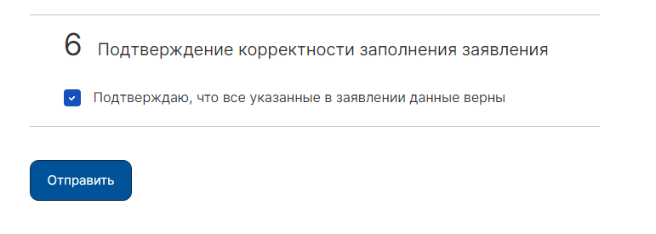
Шаг 12. подтверждение заявления

Slide 17
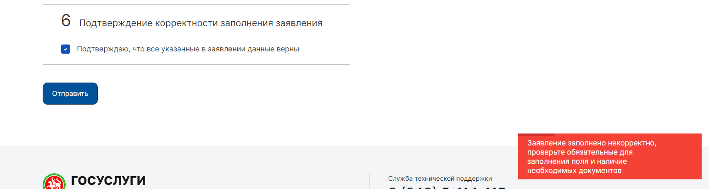
Если заявление не отправляется, значит не все поля заполнены!

Slide 18
Этапы выполнения услуги
1. Отслеживание статусов ваших заявлений возможен через личный кабинет на портале государственных и муниципальных услуг;
2. Вы увидите, что ваше заявление отправлено, затем зарегистрировано, затем получите ответ;

